Slide 1

特別活動の進め方
（学級活動）
西部教育事務所
平成２６年７月
＜１＞

Slide 2

＜内容＞
１．特別活動の特質
２．学級活動（１）の進め方
３．学級活動（２）、（３）の進め方
＜２＞

Slide 3

特別活動の特質
＜３＞

Slide 4
特別活動とは…
教育課程の編成
教科
(小)国語、社会、算数、理科、生活、音楽、図画工作、家庭、体育
(中)国語、社会、数学、理科、音楽、美術、保健体育、技術・家庭
外国語
領域
道徳
外国語活動
…小学校のみ
総合的な学習の時間
特別活動
(小学校)
(中学校)
学級活動
学級活動
児童会活動
生徒会活動
クラブ活動
学校行事
学校行事
＜４＞

Slide 5
特別活動の目標
解説特別活動編 小８P、中７P
小学校
望ましい集団活動を通して、心身の調和のとれた発達と個性の
伸長を図り、 集団の一員として よりよい生活や人間関係を
築こうとする自主的、実践的な態度を育てるとともに、自己の生き方についての考えを深め、自己を生かす能力を養う。
中学校
望ましい集団活動を通して、心身の調和のとれた発達と個性の
伸長を図り、集団や社会の一員としてよりよい生活や人間関係を
築こうとする自主的、実践的な態度を育てるとともに、人間としての
生き方についての自覚を深め、自己を生かす能力を養う。
＜５＞

Slide 6
特別活動の教育的意義
解説特別活動編 小20P、中15P
ア 集団や社会の一員として、「なすことによって学ぶ」活動を通して、自主的、実践的な態度を身に付ける活動である。
イ 教師と生徒及び生徒相互の人間的な触れ合いを基盤とする活動である。
ウ 生徒の個性や能力の伸長、協力の精神などの育成を図る活動である。
エ 各教科、道徳、総合的な学習の時間などの学習に対して、興味や関心を高める活動である。また、逆に各教科等で培われた能力などが総合・発展される活動でもある。
オ 知・徳・体の調和のとれた豊かな人間性や社会性の育成を図る活動である。
＜６＞

Slide 7



特別活動で何を育てるのか？
社会性
人間関係形成力
自治的能力
＜７＞

Slide 8
学級活動の目標＜小中共通＞
解説特別活動編 小32P、中25P
学級活動を通して、
望ましい人間関係を形成し、
集団の一員として学級や学校におけるよりよい生活づくりに参画し、
諸問題を解決しようとする自主的、実践的な態度や健全な生活態度を育てる。
＜８＞

Slide 9

学級活動の内容
解説特別活動編 小35P、中26P
小学校
１０項目
(1)学級や学校の生活づくり
(2)日常の生活や学習への適応及び健康安全
中学校
１７項目
(1)学級や学校の生活づくり
(2)適応と成長及び健康安全
(3)学業と進路
いずれの学年においても取り扱う内容
＜９＞

Slide 10




学級活動の内容
教師の指導・児童・生徒の活動
教師の構想・教師の指導
集団目標（内容や
方法）を決める
個人目標（内容や
方法）を決める
集団決定
と協力
自己決定
と努力
＜10＞

Slide 11
学級活動（１）と（２） 【違い】
学級活動（１）
学級や学校の生活づくり
学級活動（２）
日常の生活や学習への適応及び健康安全
・学級の全員が協力して取り組むべき内容を扱う。
・取り上げる内容を子どもたちが決める。
・方法などを話し合い、集団決定したことに基づいてみんなで協力してよりよい学級や学校の生活を築く活動。
・学級に共通し、個々人が努力して解決すべき内容を扱う。
・取り上げる内容を教師が決める。
・解決方法などについて話し合い、自己決定したことに基づいて一人一人が強い意志で努力し、よりよい自分へと成長しようとする活動。
＜11＞

Slide 12
学級活動(1)と(2) 【特徴】
学級活動（１）
学級や学校の生活づくり
学級活動（２）
日常の生活や学習への適応及び健康安全
・社会的な実践力を育てる、
集団決定による話合いを中核とした自治的な活動
［Yes、We Can．
を実感させる活動］
・自己指導能力を育てる、
自己決定による話合い活動を中核にした自主的な活動
［Yes、I Can．
を実感させる活動］
・教師の意図的・計画的な指導であり、生徒指導の機能を活用した授業
＜12＞

Slide 13
学級活動(1)と(2)【展開の構造】
学級活動（１）
学級や学校の生活づくり
学級活動（２）
日常の生活や学習への適応及び健康安全
子どもが集団決定するとともに、あわせて自己決定もさせるようにし、活動後にその自己決定に即して自己の生き方についての考えを深められるようにする。
子どもたちに自己決定させるとともに、あわせて子どもたちに集団決定もさせるようにし、自己決定したことを集団の中で生かす能力を養うようにする。
＜13＞

Slide 14
＜話合い活動について＞
①事前の活動
１ 問題の発見、収集、整理
２ 題材の決定
３ 活動計画の立案
②本時の活動
１ 題材の確認
２ 提案理由の理解
３ 話合いのねらいや内容、流れの理解
４ 話合い（集団討議）
５ 決定したこと（集団決定・自己決定）の確認
＜14＞

Slide 15
③事後の活動
１ みんなで実践する
２ 反省、評価
なすことによって学ぶ
＊意見の異なる人と論議して協同的
に問題解決する態度
＊対立を乗り越えての問題解決方法
自主的、実践的な活動
教師の適切な指導
＜15＞

Slide 16
特別活動の評価
観点 | 集団活動や生活への 関心・意欲・態度 | 集団や社会の一員 としての 思考・判断・実践 | 集団活動や生活 についての 知識・理解
趣旨 | 学級や学校の集団や自己の生活に関心をもち、望ましい人間関係を築きながら、積極的に集団活動や自己の生活の充実と向上に取り組もうとする。 | 集団（や社会）の一員としての役割を自覚し、望ましい人間関係を築きながら、集団活動や自己の生活の充実と向上について考え、判断し、自己を生かして実践している。 | 集団活動の意義、よりよい生活を築くために集団として意見をまとめる話合い活動の仕方、自己の健全な生活の在り方などについて理解している。
「評価規準の作成、評価方法の工夫改善のための参考資料
小学校 特別活動」より
＜16＞

Slide 17


道徳教育との関連
心・感情が変わる
道徳はここがスタート
他者からの感化
特別活動は
ここがスタート
行動が変わる
＜17＞

Slide 18

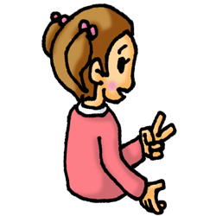
総合的な学習の時間
との関連
両者の大きな違い
特別活動の特質
「望ましい集団活動を通して」
総合的な学習の時間の特質：
「横断的、総合的な学習や探究的な学習を通して」
上記を踏まえ、両者の関連を図った指導が重要
＜18＞

Slide 19
解説特別活動編 中89P
総合的な学習の時間の実施による特別
活動の学校行事の代替
総合的な学習の時間における学習活動により、特
別活動の学校行事に掲げる各行事と同様の成果が
期待できる場合においては、総合的な学習の時間
における学習活動をもって相当する特別活動の学
校行事の実施に替えることができる。
＜19＞

Slide 20





特別活動の特質をまとめると…
特別活動はやること！ 【実行・実践】
自己決定・集団決定の重さ
言語活動の充実
なすことによって学ぶ
＜20＞
Notes:
さいごに 特別活動のねらい（特徴）を確認しておきます。
特別活動は必ず●やること【実行・実践】することです。
●そこで やるため、実行するために大切なことが、●自己決定・集団決定です。この決定が軽いと行動には移りません。●そして、自己決定・集団決定を重くするものが、●言語活動が充実した話合い活動です。
特別活動の特徴は●『なすことによって学ぶ』です。よりよい生活をつくるために行動できる児童を育成していきましょう。

Slide 21
学級活動（１）
の進め方
＜21＞

Slide 22
学級活動（１）の内容
教師の指導・児童・生徒の活動
集団目標（内容や
方法）を決める
集団決定
と協力
＜22＞
Notes:
読んでいただけましたか？なんとなく理解できたでしょうか？
（１）と（２）及び（３）の違いです。
（１）は話し合って、★集団目標（学級として何をどのようにすべきか）を決める（★教師の適切な指導の下に、児童・生徒が活動を行いますｊ）
（２）及び（３）は話し合って、★個人目標（自分として何をどのようにすべきか）を決める（★教師が意図的、計画的な指導構想の下に、教師が行います）
具体的な実践場面において（１）は集団で問題解決に向けての決定を行い、★集団として活動していくことを特質としており、（２）及び（３）は、集団で問題解決に向けての思考を行い、子ども達一人一人が★個人として実践活動をしていくことに特質の違いがあります。
しかし、学習指導要領解説にも書かれてあるように、題材のねらいや内容、生徒の実態などから適切に判断するなどの弾力的な考え方に基づく指導方法の工夫が大切です。

Slide 23
議題の選定のあり方
①多くの児童が早急な解決を望んでいる議題
②学級内の問題で，学級全員で協力しなければならない議題
③決めたことを自分たちの力で具体的に実行できる議題
④創意工夫の余地がある議題
⑤学級や学校生活をよりよいものにする議題
「望ましい学級会の議題」の条件
＜23＞

Slide 24
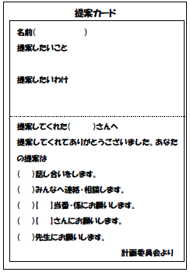
議題の選定のあり方
議題が選ばれるまで
議題ポストに入れられた議題カードを計画委員会で整理し、議題案を選ぶ
議題ポスト
子どもに任せることのできない内容
・個人情報やプライバシーにかかわること
・相手を傷つけるような結果が予想されること
・教育課程にかかわること
・校内のきまりや施設・設備の利用にかかわること
・金銭徴収にかかわること
・健康・安全にかかわること
＜24＞

Slide 25
計画委員会の役割と運営
（事前の活動として）
仕事と役割は、その内容を具体的に指導しておく必要がある。
①議題案の整理
②議題案の紹介
③議題の決定
計画委員会は交代して行うことで、学級会の進め方や協力しなければならないことが全員に理解される。
④話合い活動の役割を 決める
⑤話合いの柱をどこにするか、話し合う
⑥話合いの柱を学級活動コーナーに掲示する
提案理由を明らかにすることは、話合いを効率的に進め、深めることもできる。
⑦実施まで責任をもたせる
＜25＞

Slide 26
話合い活動の指導
議題が出なかったときには問題を発見しよう
◎どんな問題を
・やってみたい集会は？
・友だちのことでこまっていることはないか？
・学級の決まりは守れているか？
・物の使い方はいいか？
◎どんなところから
・学級生活から
・係活動から
・日記、通信、新聞などから
議題に応じた話しやすい形態の工夫
＜26＞

Slide 27
話合い活動の指導
心的環境を整える～日々の学級経営の中で～
歌やゲームをして明るい雰囲気を
掃除を一緒に
なんでも自由に本音で言い合える学級の雰囲気づくり
いろいろな考えを認め、
間違いを責めない
日々の観察、ふれあいを大切に
＜27＞

Slide 28
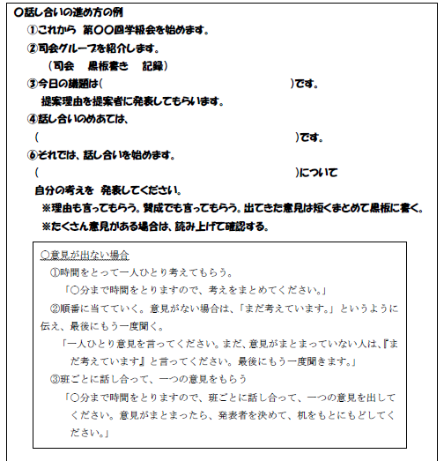
話合いの進め方の指導
「話合いの進め方」を印刷して、司会の仕方も含めて全員に理解させることが大切
子どもの発達段階に応じて司会の仕方を工夫する
＜28＞

Slide 29
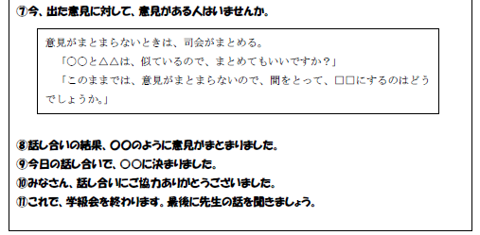
話合いの進め方の指導
上手な聞き方の指導
折り合いをつけて集団決定ができるように指導
話合いに参加してない 子どもはいないかを観察
＜29＞

Slide 30
話合い活動の指導の工夫
＜本時の話合い＞
話し合うこと１
（何をするか）
話し合うこと２
（どうやるか）
話し合うこと３
（係分担など）
① ② ③
（出し合う） （比べる） （まとめる）
④ ⑤ ⑥
（出し合う） （比べる） （まとめる）
⑦ ⑧ ⑨
（出し合う） （比べる） （まとめる）
＜３段階討議法＞
＜30＞

Slide 31
適切な助言
助言はできるだけひかえた方が主体性が育つ。
助言は学級全体に向けて行う。
こんな時は絶対に必要！
・人権に関わる場合
・教育課程に関する場合
・教育上好ましくない場合
・金銭に関わる場合
・施設、設備に関わる場合
・安全に関わる場合
・学校の決まりに関わる場合
＜31＞

Slide 32
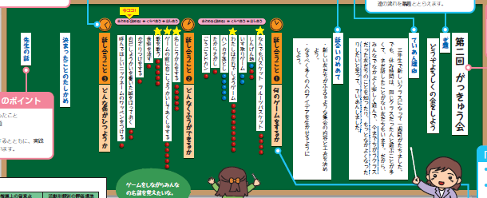
板書の例（打ち合せを！）
「楽しく豊かな学級・学校生活をつくる特別活動」リーフレット
（国立教育政策研究所教育課程研究センター）
＜32＞

Slide 33
学級活動（２）
（３）の進め方
＜33＞

Slide 34
学級活動（２）、（３）の内容
教師の構想・教師の指導
個人目標（内容や
方法）を決める
自己決定
と努力
＜34＞
Notes:
読んでいただけましたか？なんとなく理解できたでしょうか？
（１）と（２）及び（３）の違いです。
（１）は話し合って、★集団目標（学級として何をどのようにすべきか）を決める（★教師の適切な指導の下に、児童・生徒が活動を行いますｊ）
（２）及び（３）は話し合って、★個人目標（自分として何をどのようにすべきか）を決める（★教師が意図的、計画的な指導構想の下に、教師が行います）
具体的な実践場面において（１）は集団で問題解決に向けての決定を行い、★集団として活動していくことを特質としており、（２）及び（３）は、集団で問題解決に向けての思考を行い、子ども達一人一人が★個人として実践活動をしていくことに特質の違いがあります。
しかし、学習指導要領解説にも書かれてあるように、題材のねらいや内容、生徒の実態などから適切に判断するなどの弾力的な考え方に基づく指導方法の工夫が大切です。

Slide 35
学級活動（２）、（３）の指導
題 材
・子どもたちに共通した問題であり、個々に応じて実践されることが多い問題。
・教師の意図的、計画的な指導により、解決されるものを多く含む問題。
◯自らの生き方を考え、主体的に生活できる力を身につける。
◯子どもたちの集団思考を通して個人目標の自己決定をする。
＜35＞

Slide 36
学級活動（２）、（３）の指導
子どもの主体性を育てる工夫
・導入で子どもの作文やビデオ、アンケート調査結果の表やグラフなどを用意し、学習の必要性を持たせる。
・子どもと一緒に資料を作成する。
・授業の中で実際に練習し、日常にかえしていく。
（話し方、うがい・手洗い、交通ルールなど）
子どもの疑問や意見を率直に述べさせ合う中で、誤ったところは修正し、適応をはかっていく。
一人一人に、自分はどうしたら実践できるか、具体策を考えさせる。
＜36＞

Slide 37
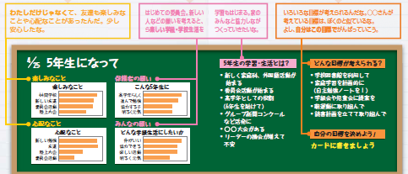
板書の例
「楽しく豊かな学級・学校生活をつくる特別活動」リーフレット
（国立教育政策研究所教育課程研究センター）
＜37＞

Slide 38
特別活動が充実してくると
いじめの未然防止につながる
学力向上につながる
自己有用感を育むことにつながる
子ども一人一人が輝くために…
「楽しく豊かな学級・学校生活をつくる特別活動」リーフレット
（国立教育政策研究所教育課程研究センター）
＜38＞

